Slide 1


Slide 2


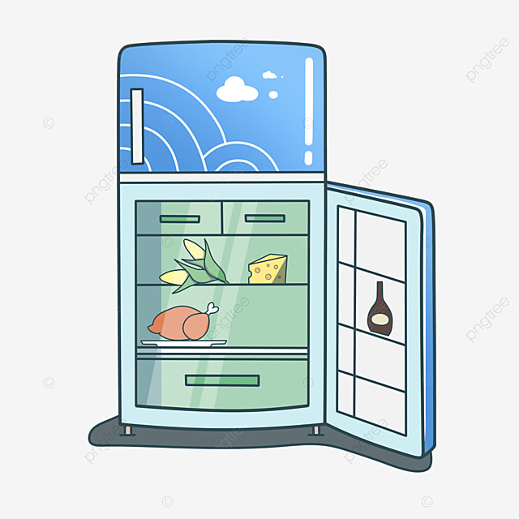
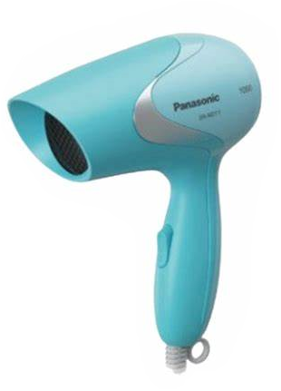
KHỞI ĐỘNG
Kể tên một số sản phẩm công nghệ em sử dụng hằng ngày và nêu vai trò của chúng.
VÍ DỤ
Sấy khô tóc
Bảo quản thức ăn

Slide 3


Slide 4

BÀI 1. VAI TRÒ CỦA CÔNG NGHỆ

Slide 5

NỘI DUNG BÀI HỌC
01
02
Vai trò của sản phẩm công nghệ trong đời sống
Mặt trái khi sử dụng công nghệ

Slide 6
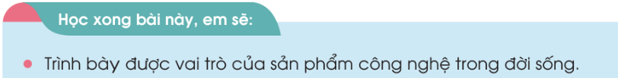
BÀI 1. VAI TRÒ CỦA CÔNG NGHỆ (Tiết 1)

Slide 7

1. Vai trò của sản phẩm công nghệ trong đời sống

Slide 8
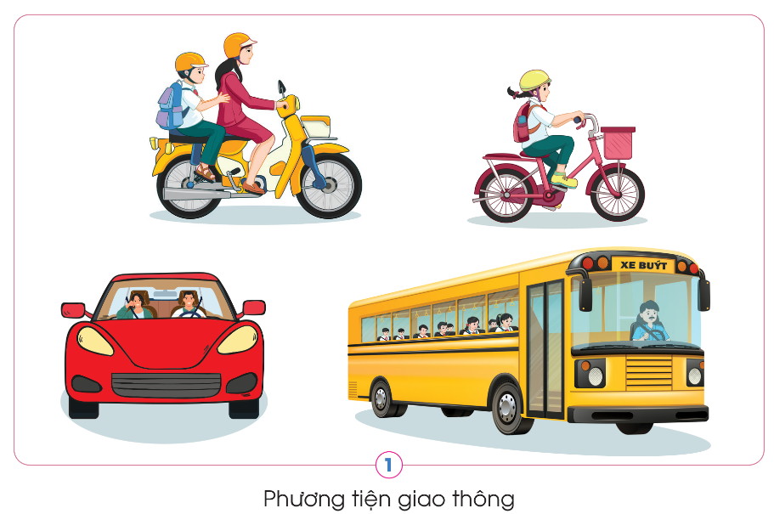
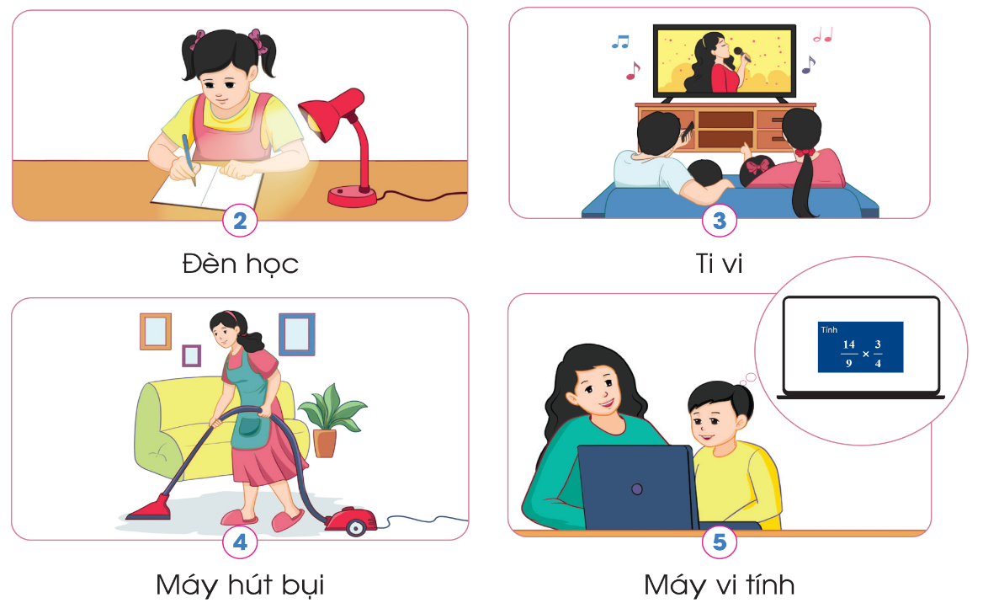
1. Vai trò của sản phẩm công nghệ trong đời sống
Quan sát và cho biết vai trò của các sản phẩm công nghệ có trong các hình dưới đây

Slide 9
Di chuyển

Slide 10
Chiếu sáng
Giải trí
Làm việc nhà
Học tập

Slide 11
1. Phương tiện giao thông:
- Phương tiện giao thông như ô tô, xe máy, xe đạp và xe buýt có vai trò quan trọng trong việc di chuyển con người và hàng hóa từ điểm A đến điểm B.
=> Chúng giúp tiết kiệm thời gian, đảm bảo sự thuận tiện và kết nối các khu vực khác nhau.
2. Đèn học:
- Đèn học cung cấp ánh sáng tập trung để làm việc, đọc sách, viết bài và nghiên cứu.
- Đèn học có thể tăng cường hiệu suất học tập và làm việc, tạo điều kiện thuận lợi cho việc tập trung và giảm mỏi mắt.
3. Ti vi:
- Ti vi là một thiết bị giải trí gia đình phổ biến.
=> Nó cung cấp truyền hình và nội dung giải trí đa dạng như phim ảnh, chương trình truyền hình, tin tức và thể thao.
=> Ti vi giúp người dùng giải trí, thư giãn và tạo ra trải nghiệm xem tương tác cho gia đình và bạn bè.
4. Máy hút bụi:
- Nó giúp hút sạch bụi, lông thú, mảnh vụn và các hạt nhỏ khác trên sàn nhà và bề mặt khác.
=> Máy hút bụi giúp tiết kiệm thời gian và công sức so với việc lau chùi bằng tay, đồng thời cung cấp một môi trường sạch sẽ và khỏe mạnh.
5. Máy vi tính:
- Máy vi tính là một công cụ quan trọng trong công việc, học tập và giải trí.
=> Nó cung cấp khả năng xử lý thông tin mạnh mẽ, cho phép người dùng thực hiện các tác vụ như xử lý văn bản, soạn thảo, thiết kế đồ họa, lập trình, truy cập internet và chơi game.

Slide 12
Câu hỏi: Kể thêm vai trò của một số sản phẩm công nghệ khác mà em biết
Điện thoại:
- Điện thoại di động không chỉ là công cụ liên lạc, mà còn có nhiều vai trò khác.
- Nó có thể dùng để truy cập internet, xem email, lướt mạng xã hội, xem phim, nghe nhạc, chơi game và chụp ảnh.
- Điện thoại cũng có thể hỗ trợ trong việc quản lý thời gian, ghi chú, theo dõi sức khỏe và làm việc từ xa.
Máy giặt:
- Máy giặt là một công cụ quan trọng trong việc giặt và làm sạch quần áo.
- Nó giúp tiết kiệm thời gian và công sức so với việc giặt tay.
- Máy giặt cung cấp các chế độ giặt đa dạng và các tính năng như điều chỉnh nhiệt độ, lượng nước và thời gian giặt.
- Nó đảm bảo quần áo sạch sẽ và tiện lợi cho người dùng.
Máy rửa bát:
- Máy rửa bát là một sản phẩm công nghệ giúp tiết kiệm thời gian và công sức trong việc rửa bát đĩa.
- Nó sử dụng nước và chất tẩy rửa để làm sạch và khử trùng các bát đĩa, chén, ly và các đồ dùng nhà bếp khác.
- Máy rửa bát giúp tiết kiệm nước và mang lại sự thuận tiện trong việc duy trì vệ sinh trong nhà bếp.

Slide 13


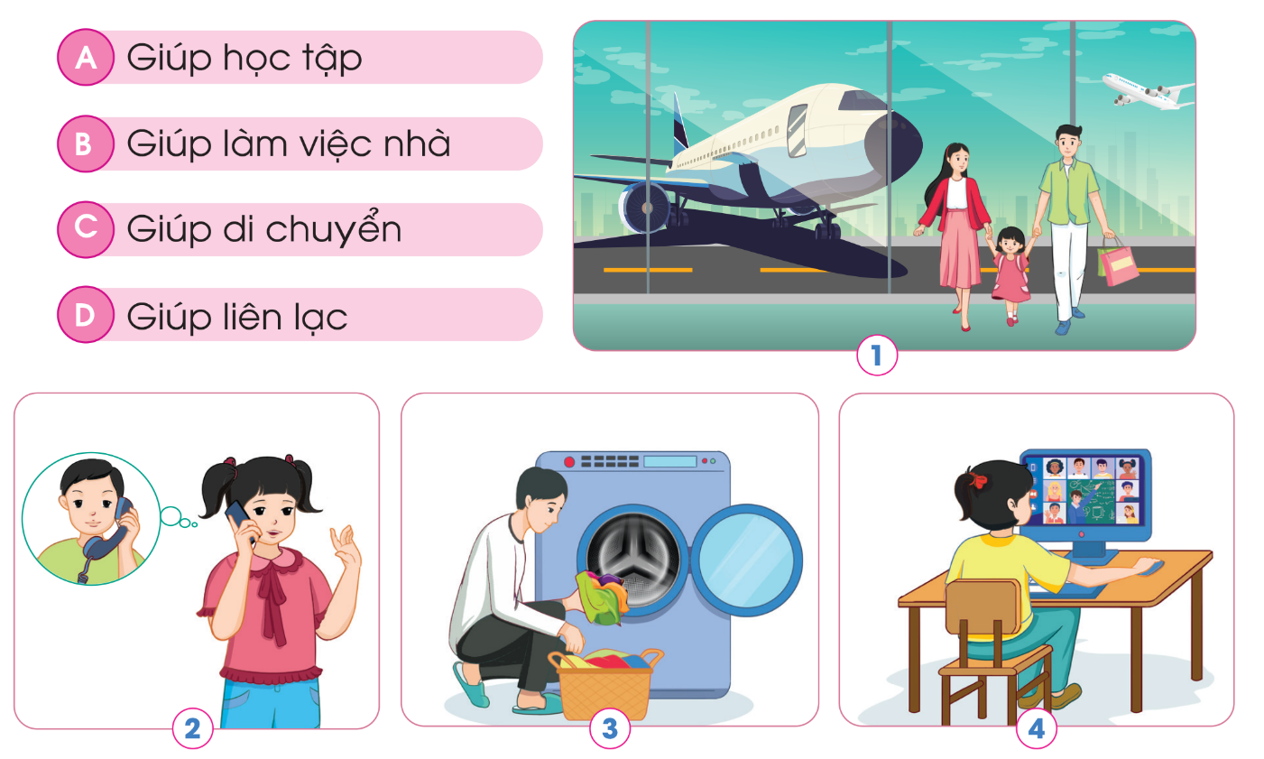
Nhanh và đúng!
Cùng các bạn ghép các thẻ vai trò của sản phẩm công nghệ tương ứng với mỗi hình dưới đây.
1 – C
2 – D
3 – B
4 – A

Slide 14
Hẹn gặp lại các em
ở buổi học sau nhé!
老师：

Slide 15

Em có nhận xét gì khi quan sát bức tranh này?

Slide 16
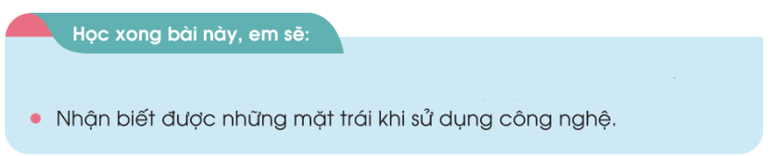
BÀI 1. VAI TRÒ CỦA CÔNG NGHỆ (tiết 2)

Slide 17
2. Mặt trái khi sử dụng công nghệ

Slide 18
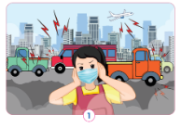
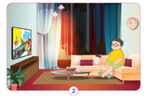
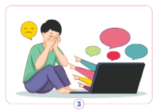
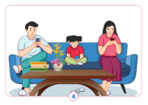
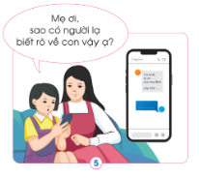
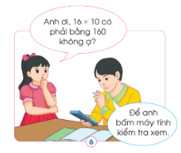
2. Mặt trái khi sử dụng công nghệ
Dựa vào hình dưới đây, hãy nêu những mặt trái khi sử dụng công nghệ

Slide 19
Ô nhiễm môi trường
Ảnh hưởng tới sức khỏe
Bị đe dọa tinh thần
Giảm giao tiếp trực tiếp
Mất an toàn thông tin
Phụ thuộc vào công nghệ

Slide 20


Ai kể đúng?
Cùng bạn nêu những mặt trái khi sử dụng công nghệ

Slide 21
VẬN DỤNG
Em hãy trao đổi với người thân về những mặt trái khi sử dụng công nghệ.

Slide 22


Slide 23
Hẹn gặp lại các em
ở buổi học sau nhé!
老师：

